Slide 1

单选题
2分
1. 要产生一个稳定的正弦波，则必选满足（）
A
起振条件
B
平衡条件
C
稳定条件
D
以上三者都满足
提交

Slide 2
单选题
2分
2. 若需设计一个波段工作的 LC 振荡器，要求频率稳定度较高，且波段内振幅比较平稳，则应选择（）
A
电感三点式振荡器
B
电容三点式振荡器
C
Clapp 振荡器
D
Seiler 振荡器
提交

Slide 3
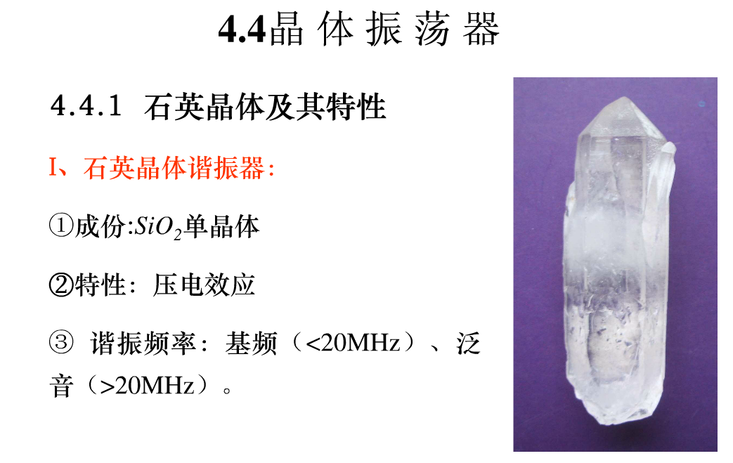

Slide 4
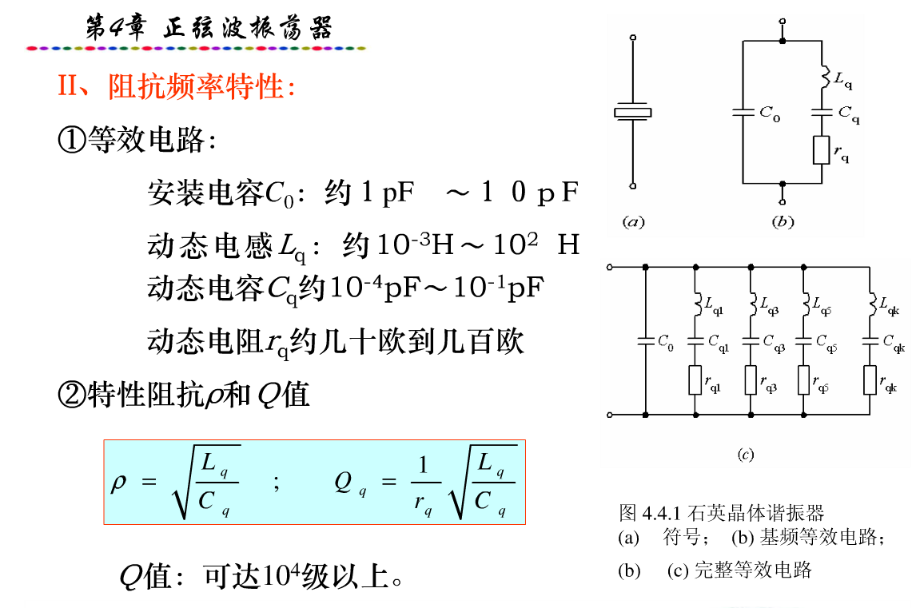

Slide 5
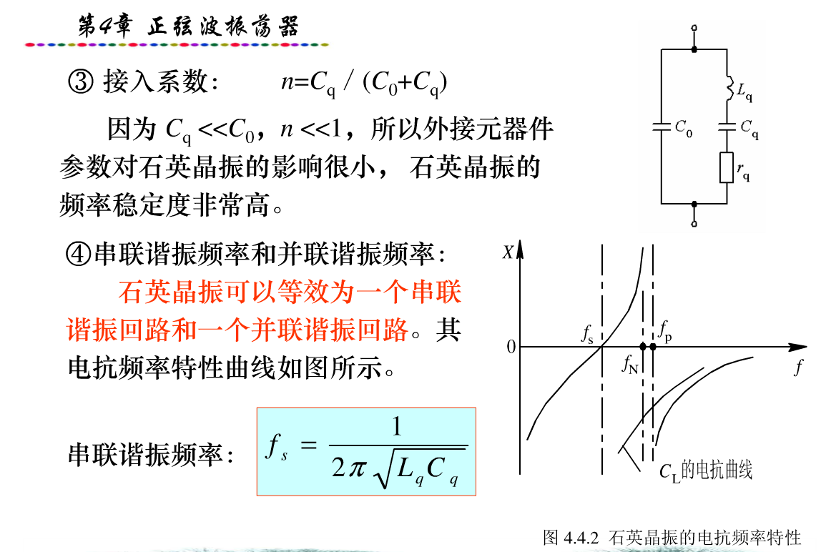

Slide 6
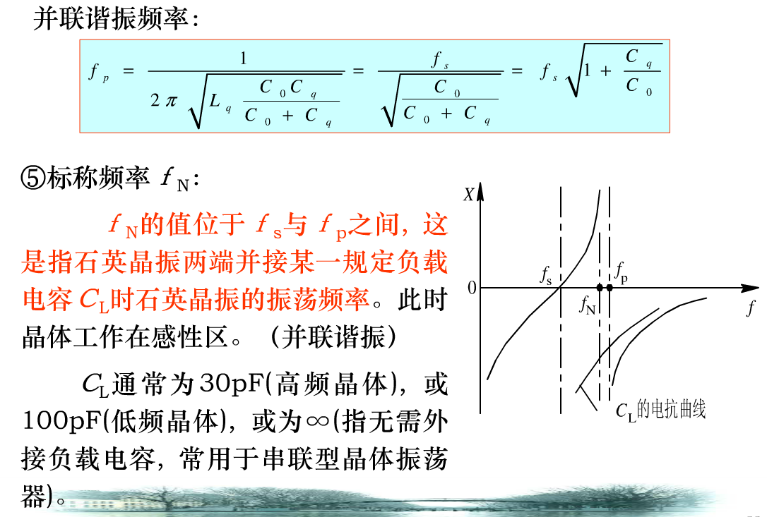

Slide 7
单选题
2分
3. 设石英晶体串联谐振频率为 f_{s}，并联谐振频率为 f_{p}，则石英晶体的标称频率 f_{N}应是（）
A
f_{p}<f_{N}
B
f_{N}<f_{s}
C
f_{s}<f_{N}<f_{p}
D
f_{N} 与 f_{p}、f_{s} 无关
提交

Slide 8
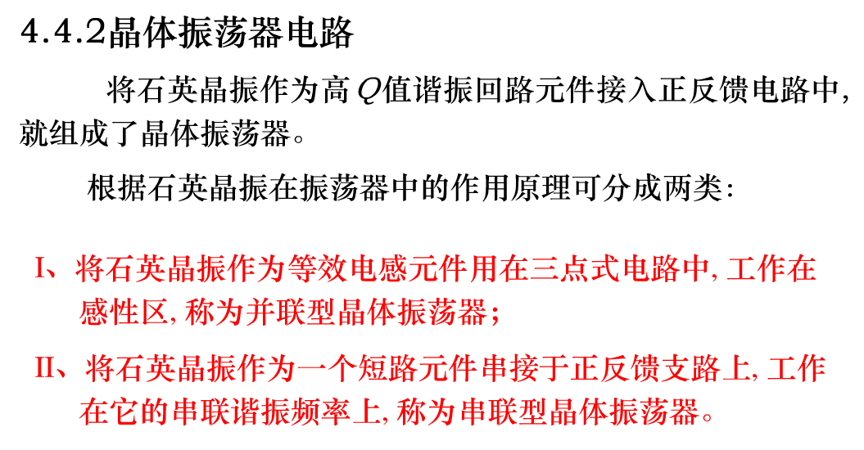

Slide 9
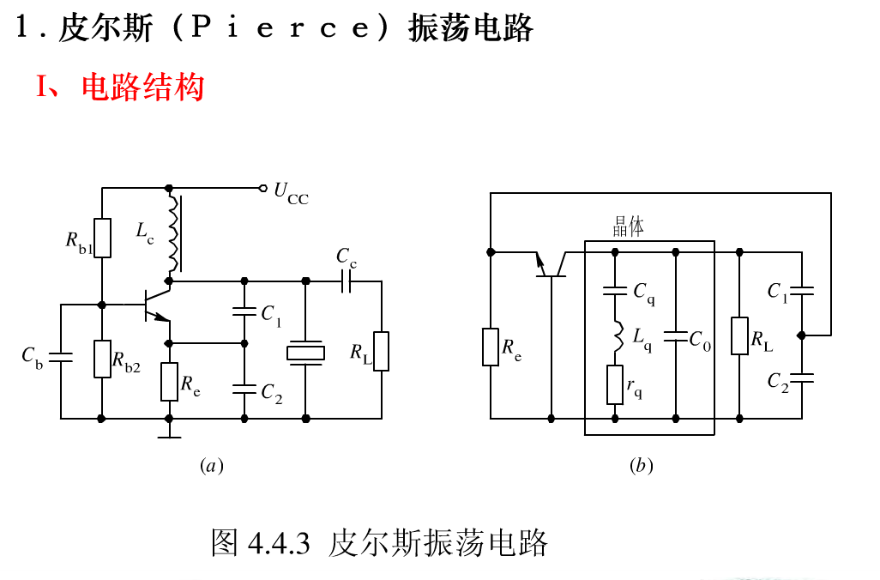

Slide 10
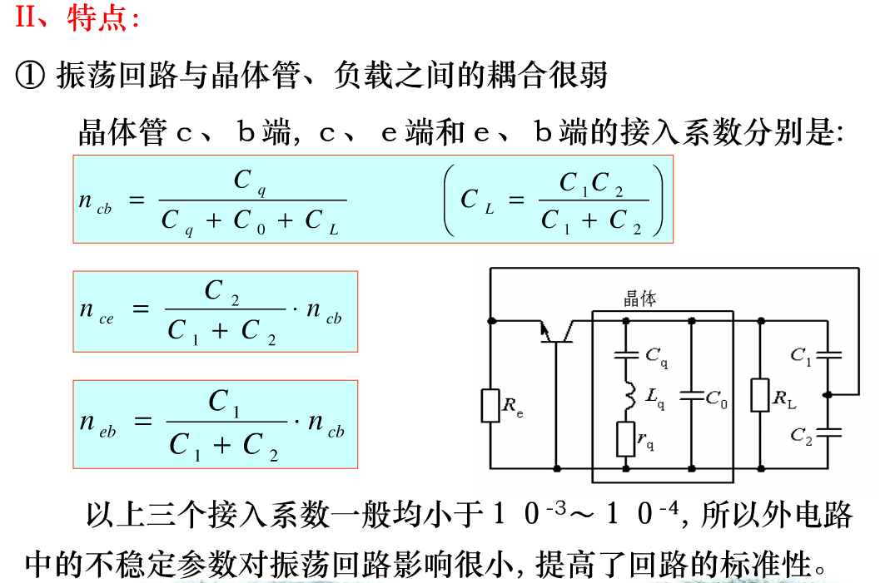

Slide 11
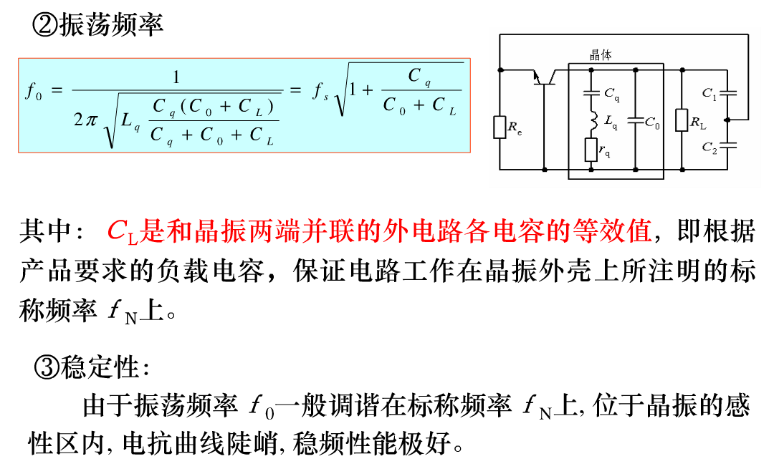

Slide 12
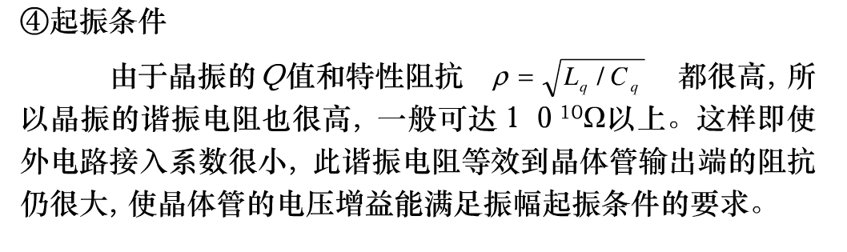

Slide 13
单选题
2分
4. 并联型石英晶体振荡电路，石英晶振等效成（）
A
短路元件
B
容性元件
C
阻性元件
D
感性元件
提交

Slide 14
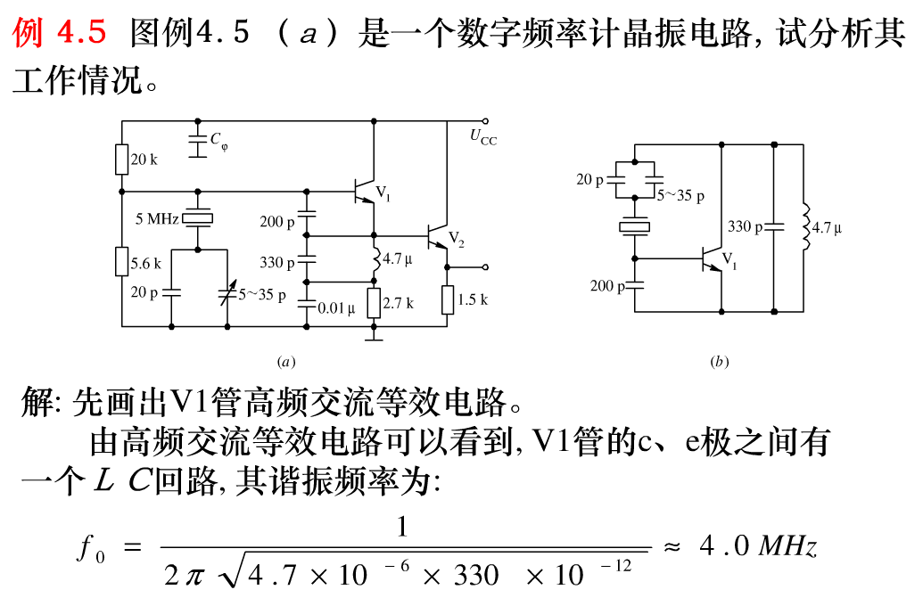

Slide 15
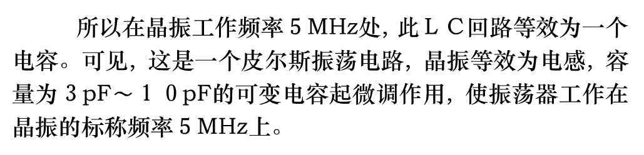

Slide 16
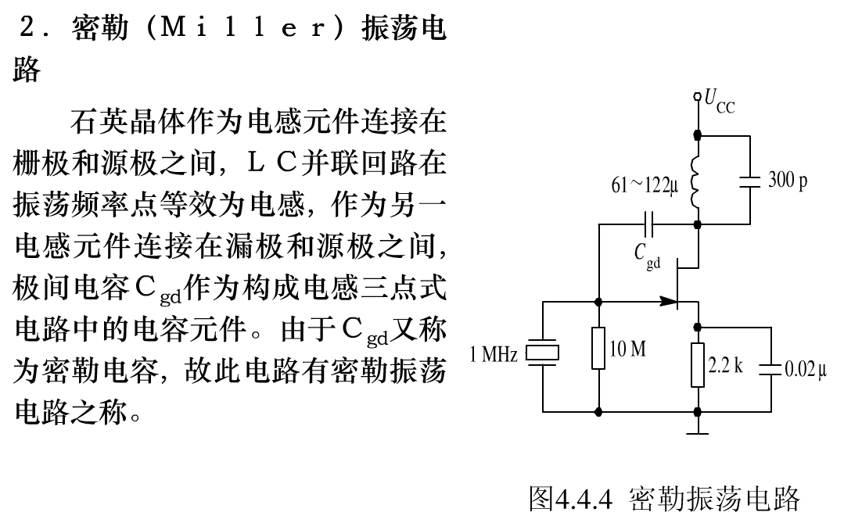

Slide 17
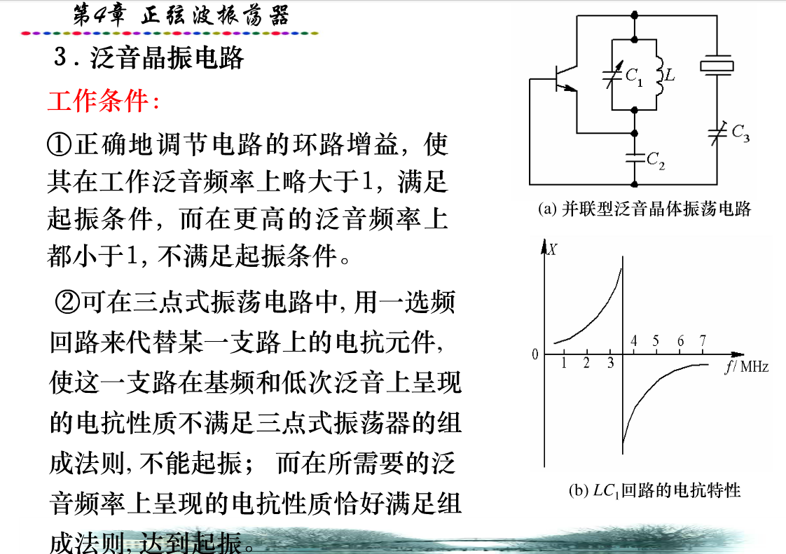

Slide 18
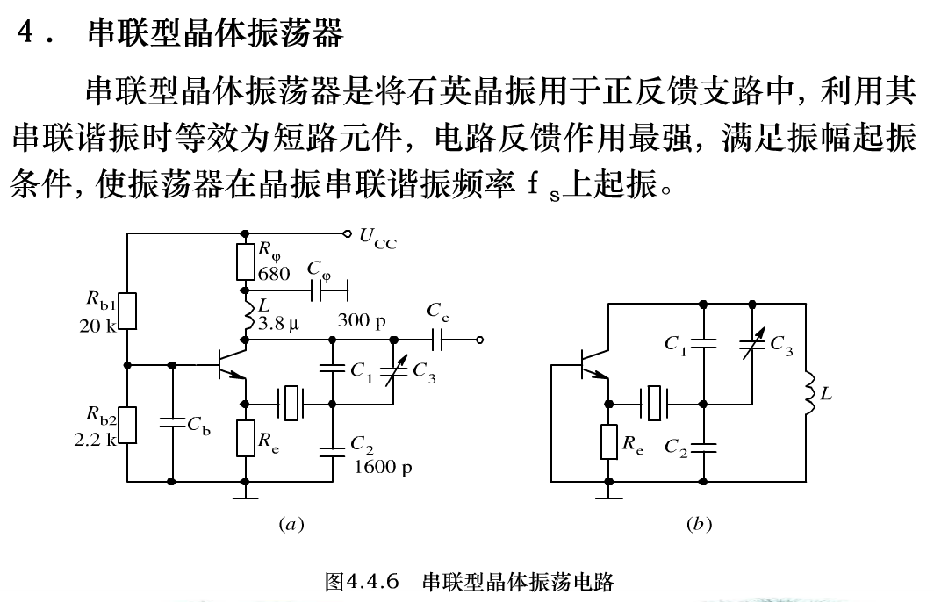

Slide 19
单选题
2分
5. 串联型石英晶体振荡电路，石英晶振等效成（）
A
短路元件
B
容性元件
C
感性元件
D
以上都可以
提交

Slide 20
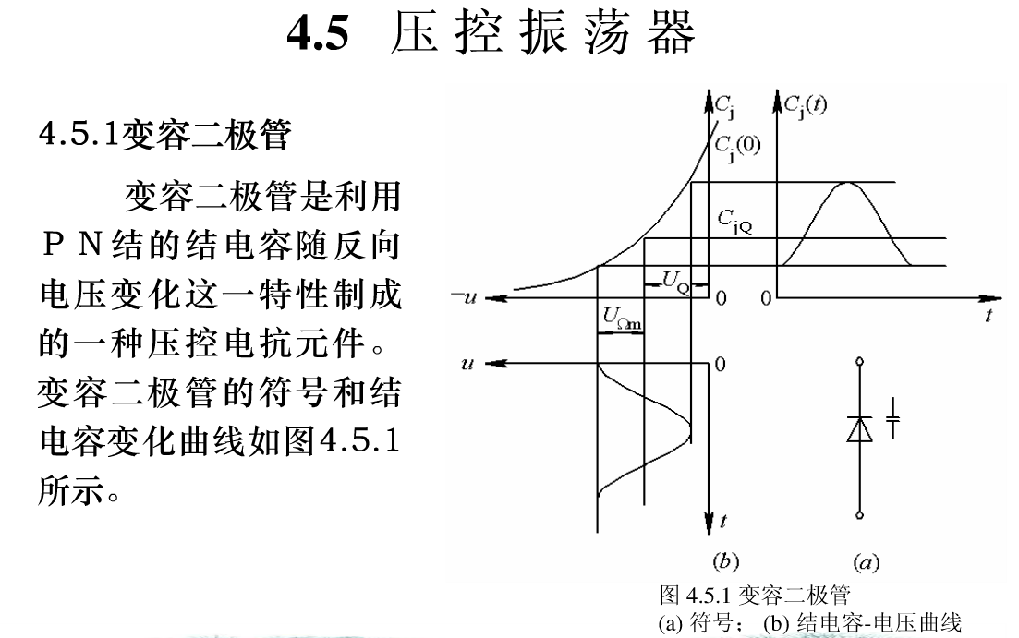

Slide 21
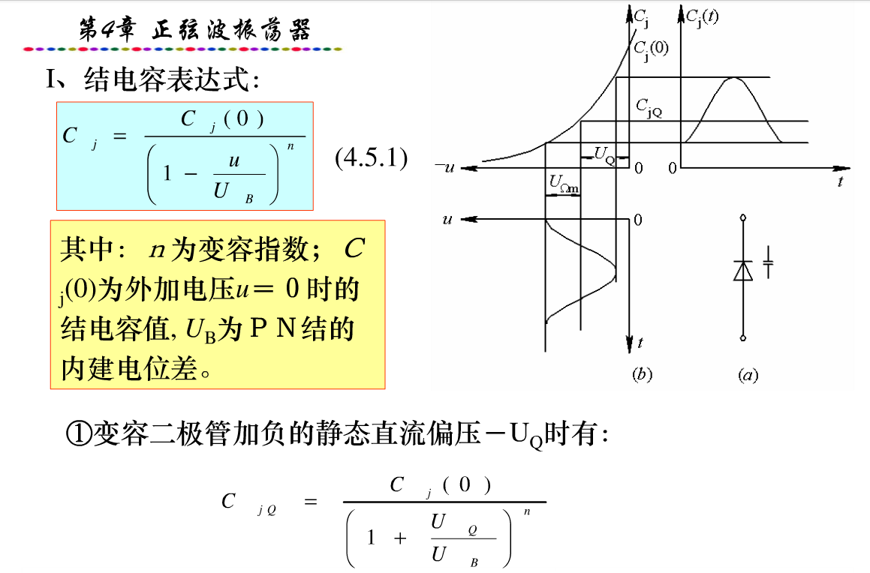

Slide 22
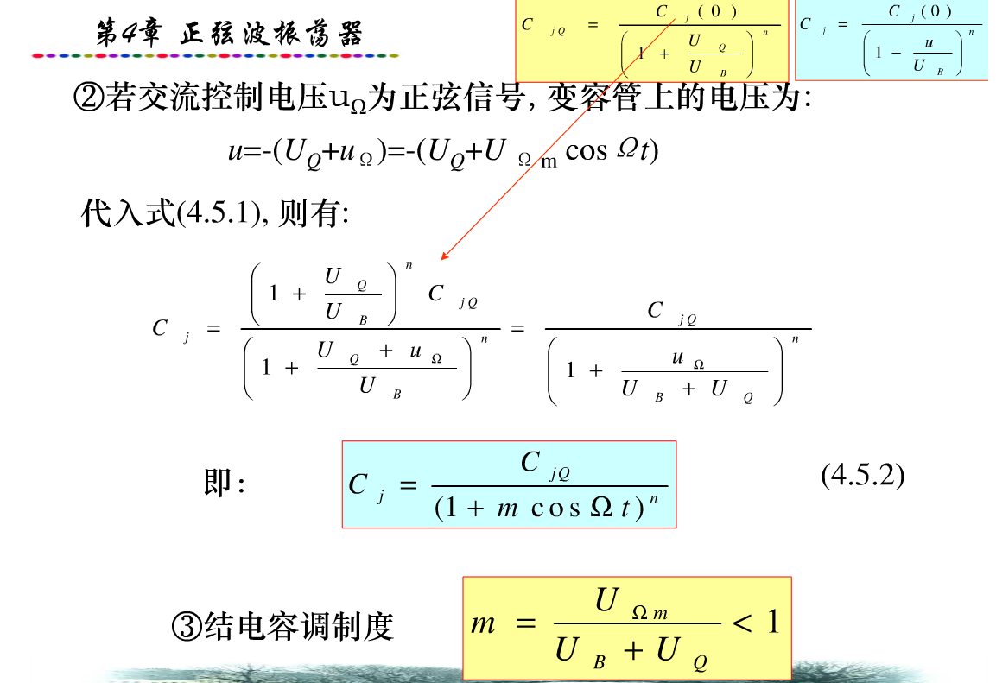

Slide 23
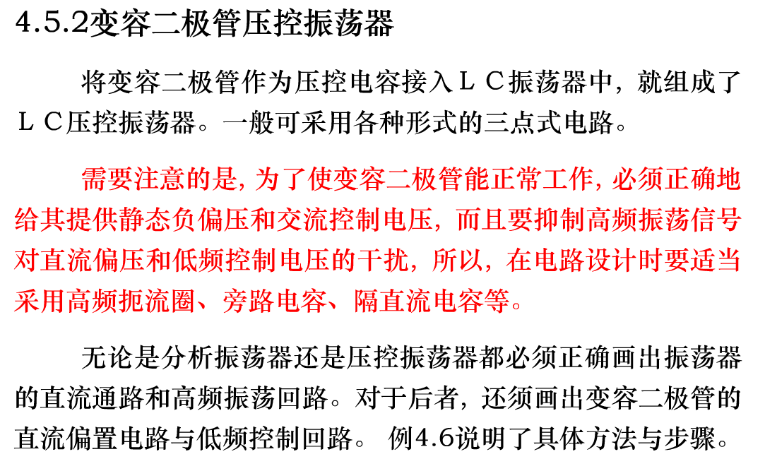

Slide 24
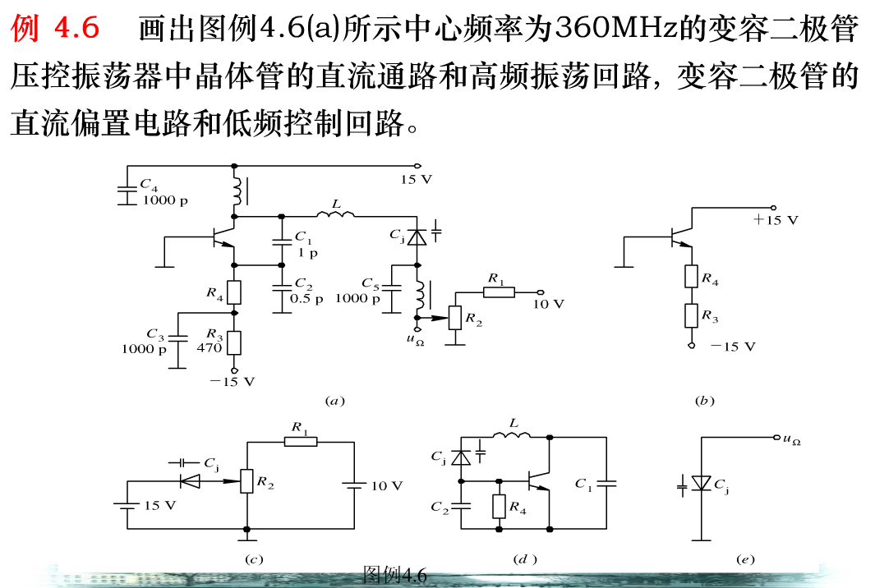

Slide 25
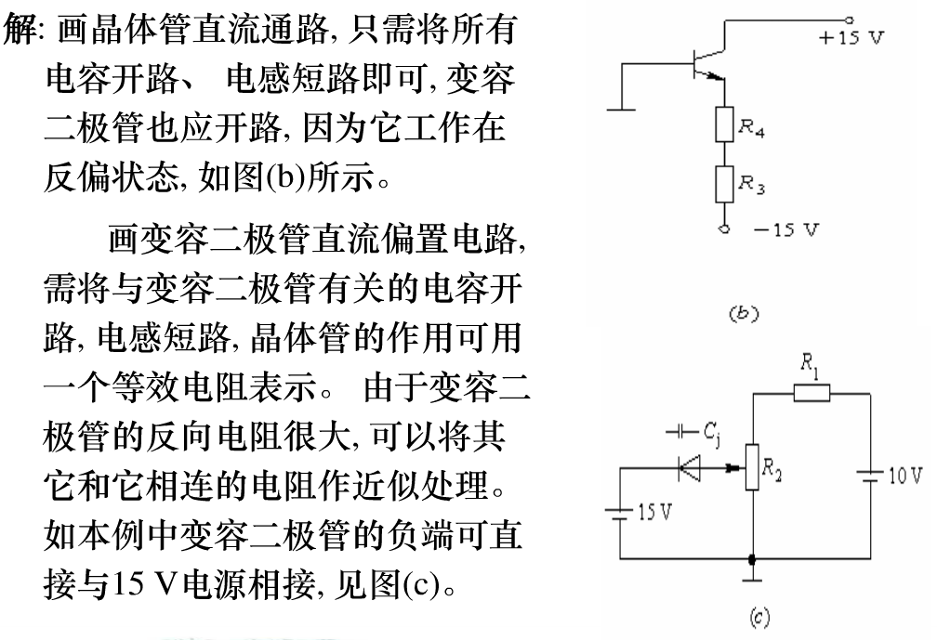

Slide 26
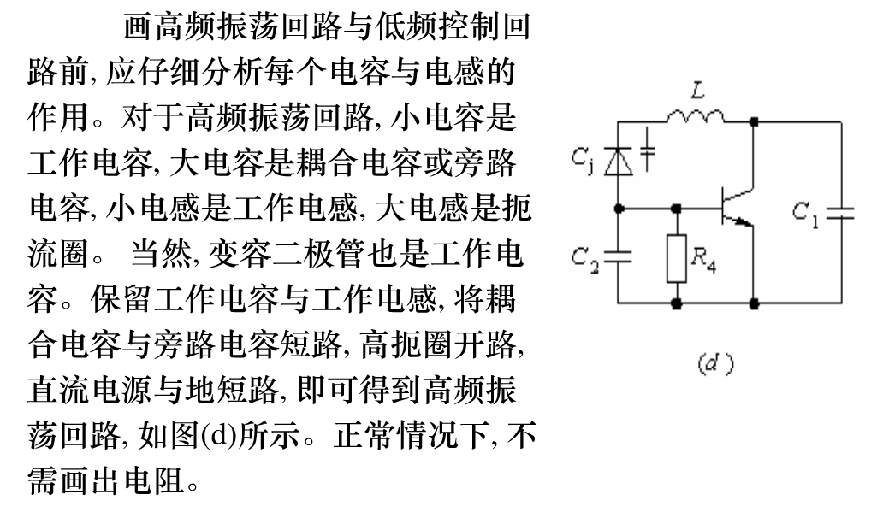

Slide 27
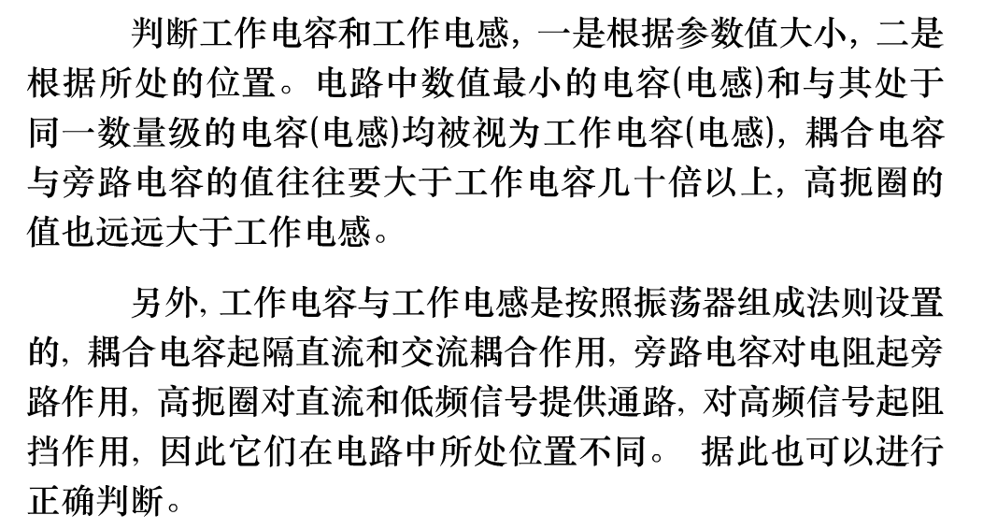

Slide 28
